Slide 1
Где прячется здоровье?
Структурное подразделение «Детский сад комбинированного вида «Ягодка» МБДОУ «Детский сад «Планета детства» комбинированного вида»
Воспитатель: Азыркина С. М.

Slide 2
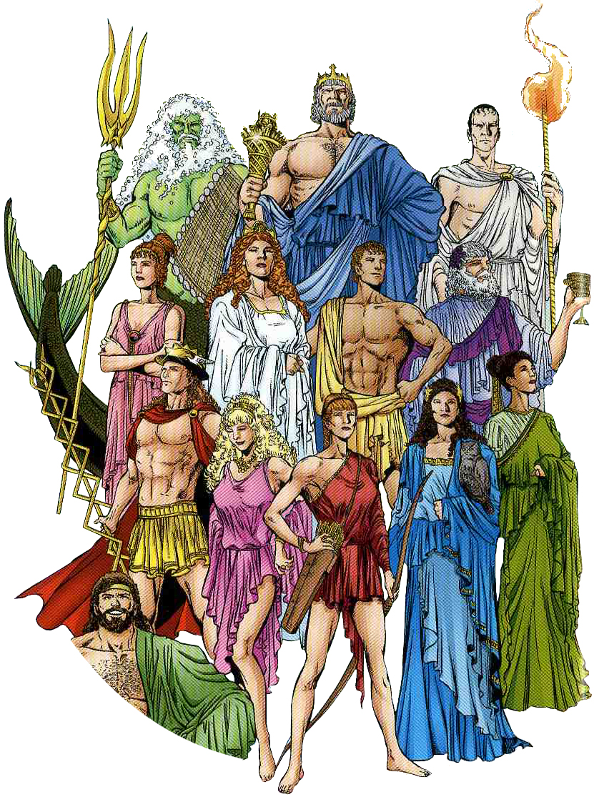
Давным–давно, на горе Олимп жили были боги.

Slide 3
Один из богов сказал: «Человек должен быть сильным».

Slide 4
Другой бог сказал «Человек должен быть умным».

Slide 5
Третий бог сказал: «Человек должен быть здоровым».

Slide 6
Но один из богов сказал: «Если все это будет у человека, то он будет подобен нам».

Slide 7
Стали думать, решать- куда бы его спрятать? Одни предлагали спрятать за высокие горы.

Slide 8
Другие предлагали спрятать глубоко в синее море.

Slide 9
А один из богов сказал: «Здоровье надо спрятать в самом человеке»

Slide 10
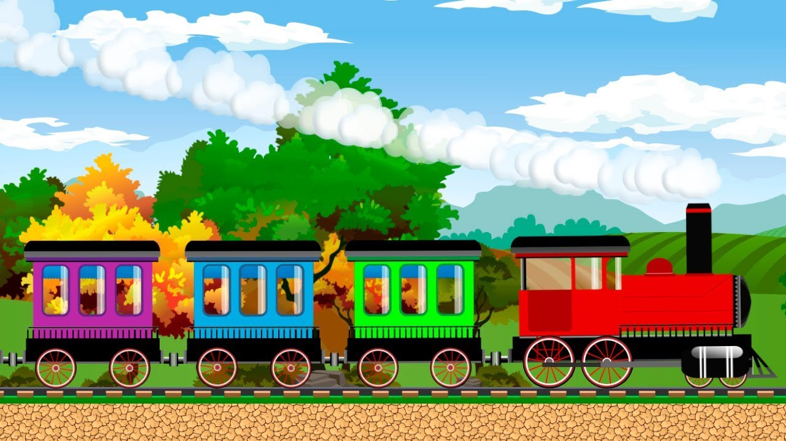

Slide 11
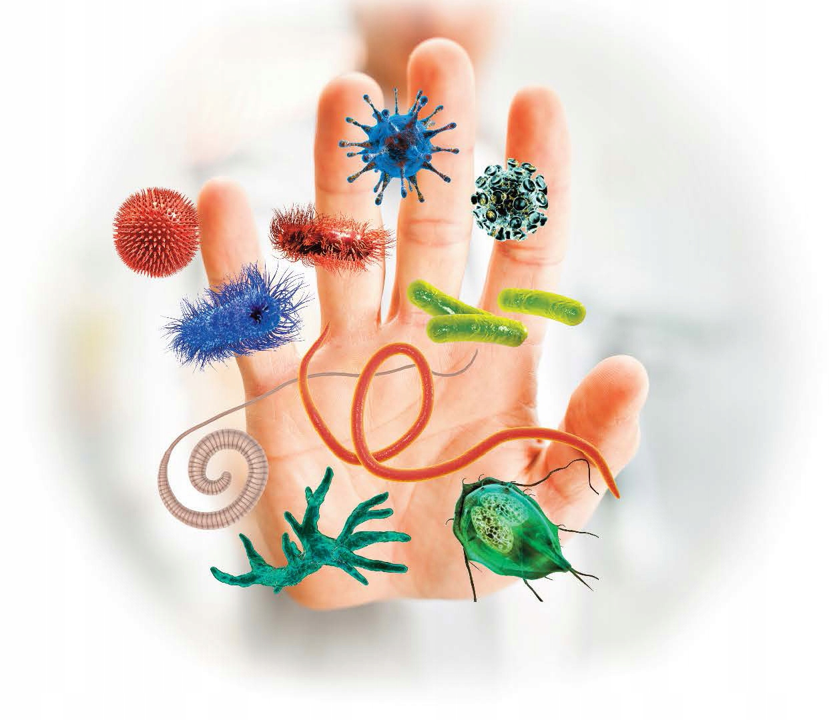

Slide 12
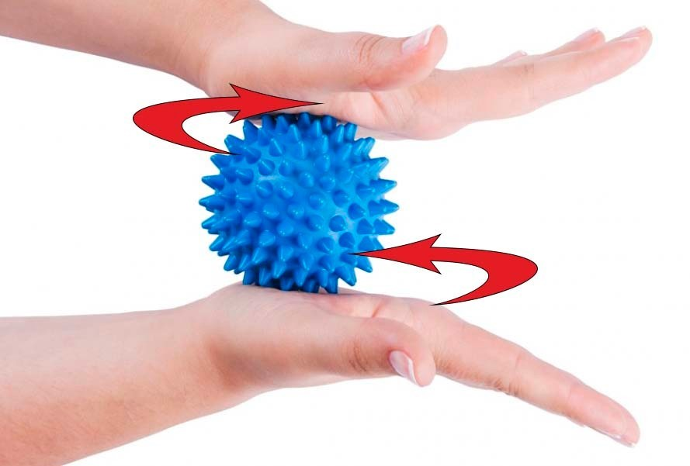

Slide 14
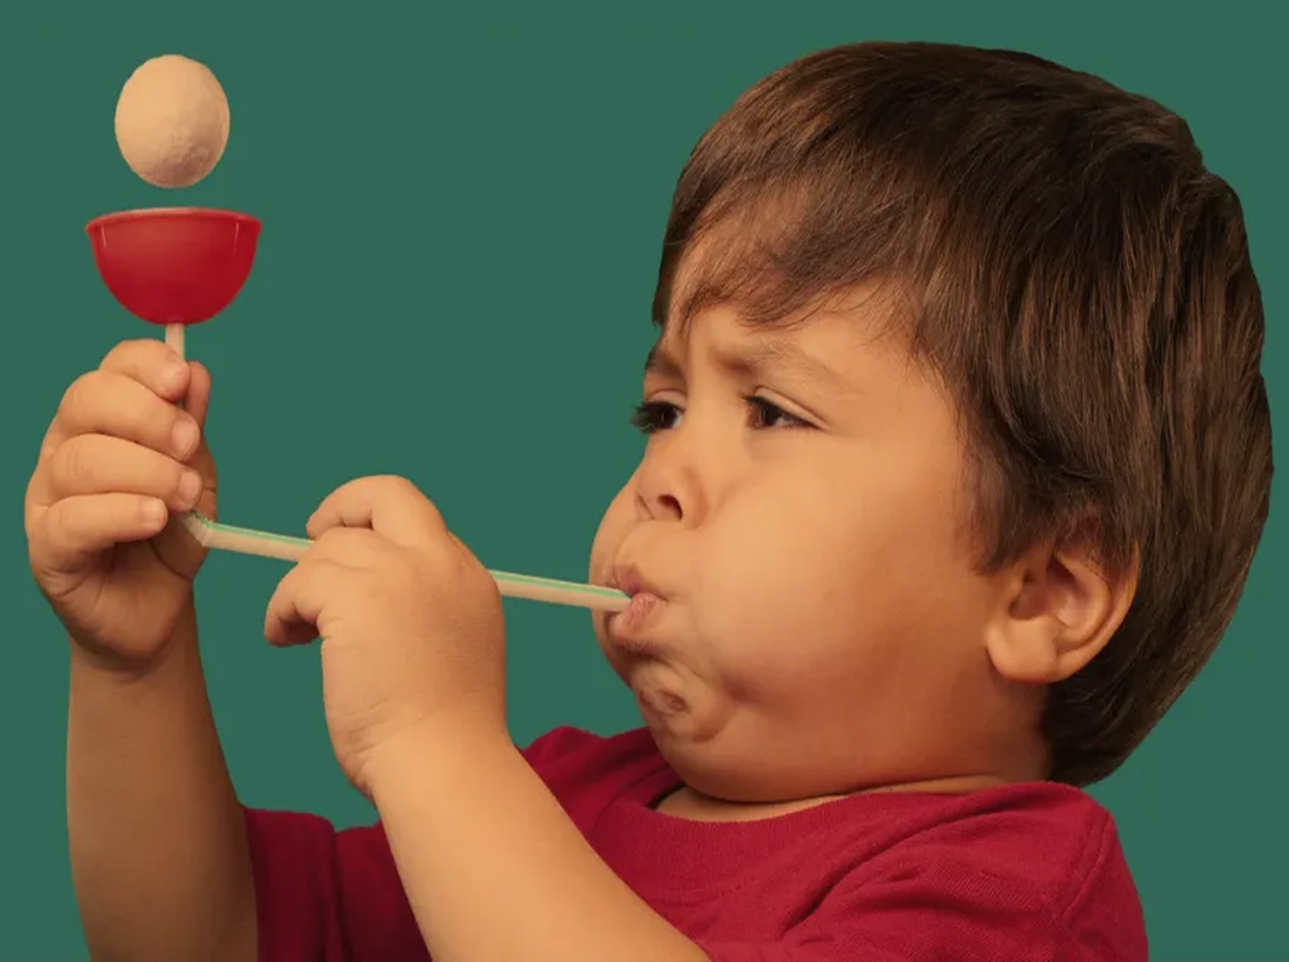

Slide 15
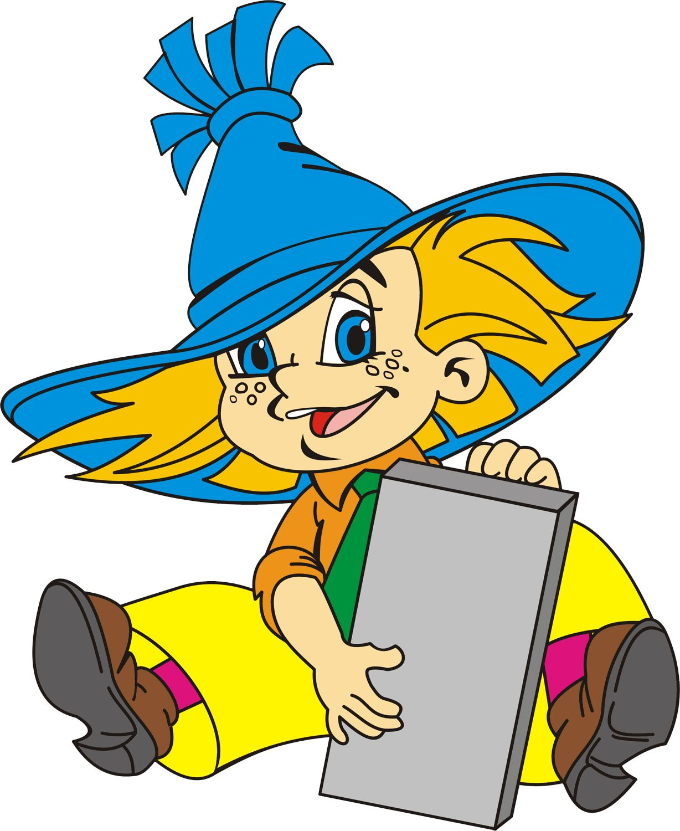
Задания от Незнайки

Slide 16
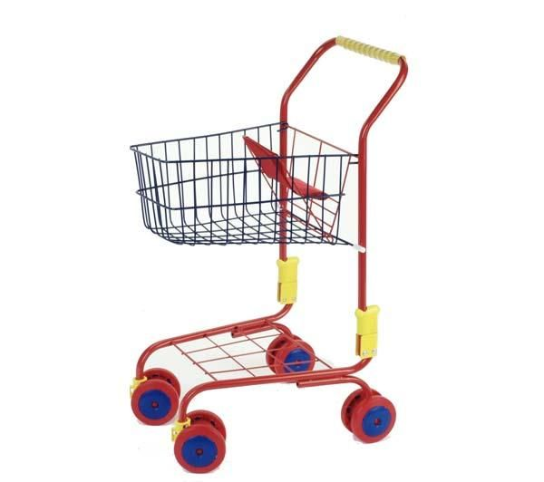
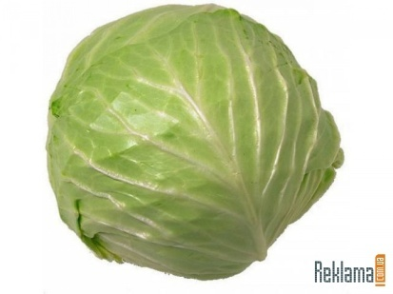
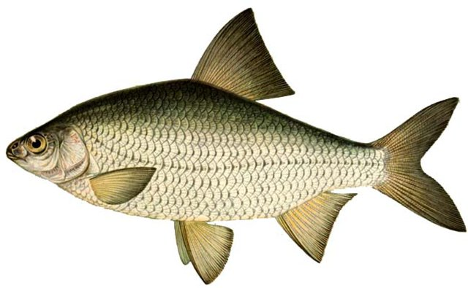
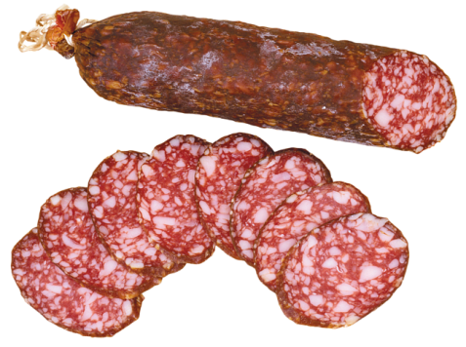
Собери полезные
продукты в корзину

Slide 17
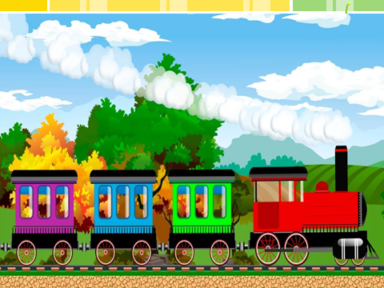

Slide 18
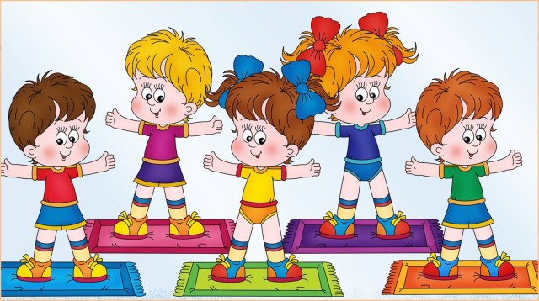

Slide 19
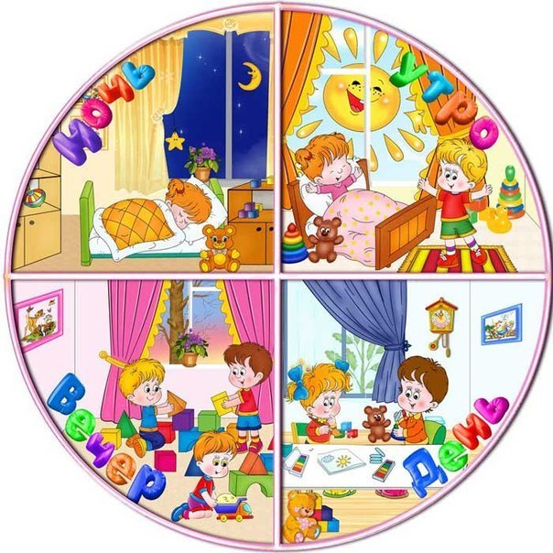

Slide 20
Утро

Slide 21
День

Slide 22
Вечер

Slide 23
Ночь

Slide 24
Практическая деятельность. Массажер из пробок.

Slide 25
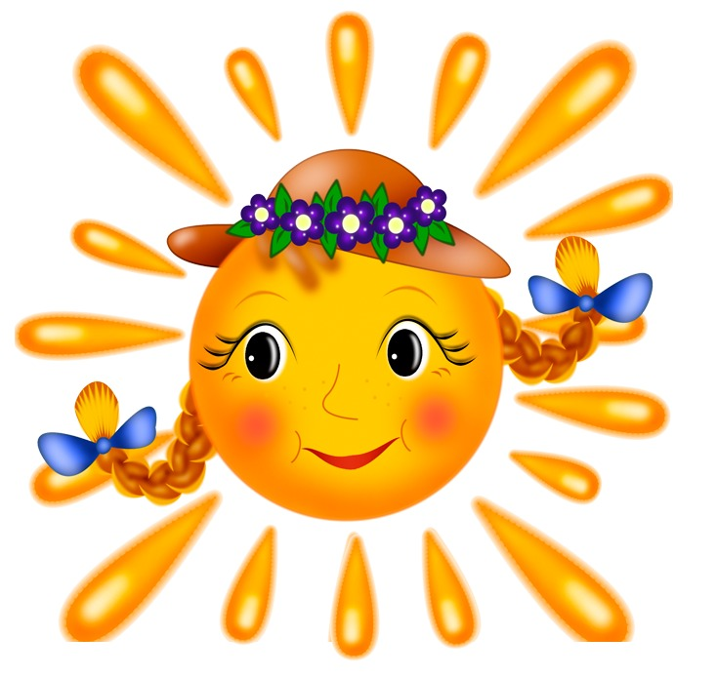

Slide 27
Спасибо за внимание!
Будьте здоровы!

